Slide 1
Sygnały alarmowe i komunikaty ostrzegawcze
dr Paweł Szmitkowski

Slide 2
Sygnały alarmowe w Siłach Zbrojnych związane są z realizacją POPL
(powszechnej obrony przeciwlotniczej)
Wyróżniany aktywną i pasywną POPL
W ramach aktywnej powszechnej obrony przeciwlotniczej prowadzi się optyczno-wzrokowe rozpoznanie przestrzeni powietrznej, ostrzeganie i alarmowanie o zagrożeniu uderzeniami z powietrza oraz zorganizowaną walkę ze środkami napadu powietrznego przy użyciu niespecjalistycznych środków rażenia.
Pasywna powszechna obrona przeciwlotnicza obejmuje czynności minimalizujące skutki powstałe w wyniku potencjalnych uderzeń przeciwnika powietrznego. Obejmuje: maskowanie, rozśrodkowanie sił i środków, przygotowanie schronów i ukryć (szczelin) przeciwlotniczych oraz likwidację skutków uderzeń lotniczych.

Slide 3
ROZPORZĄDZENIE RADY MINISTRÓW z dnia 7 stycznia 2013 r. w sprawie systemów wykrywania skażeń i powiadamiania o ich wystąpieniu oraz właściwości organów w tych sprawach
3

Slide 5
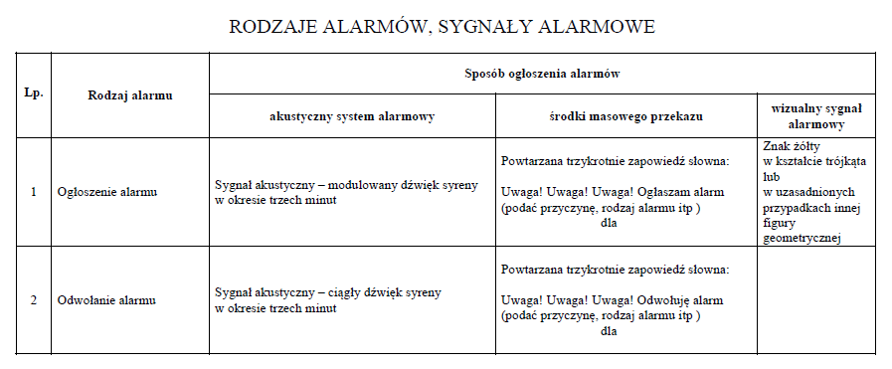
5

Slide 6
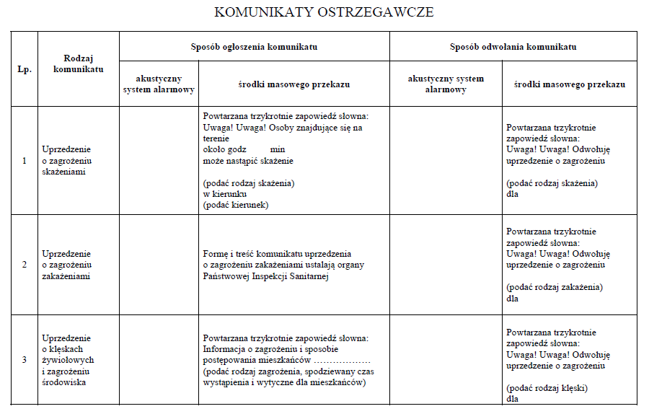
6

Slide 7
Po usłyszeniu alarmu należy:
Zaopatrzyć się w indywidualne środki ochrony dróg oddechowych;
Zawiadomić osoby, które mogły nie usłyszeć alarmu;
Niezwłocznie, energicznie lecz bez paniki udać się do schronu OPL;

Slide 8
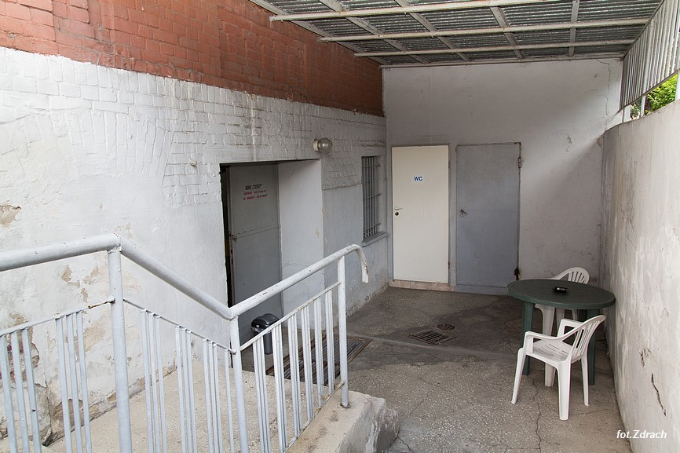
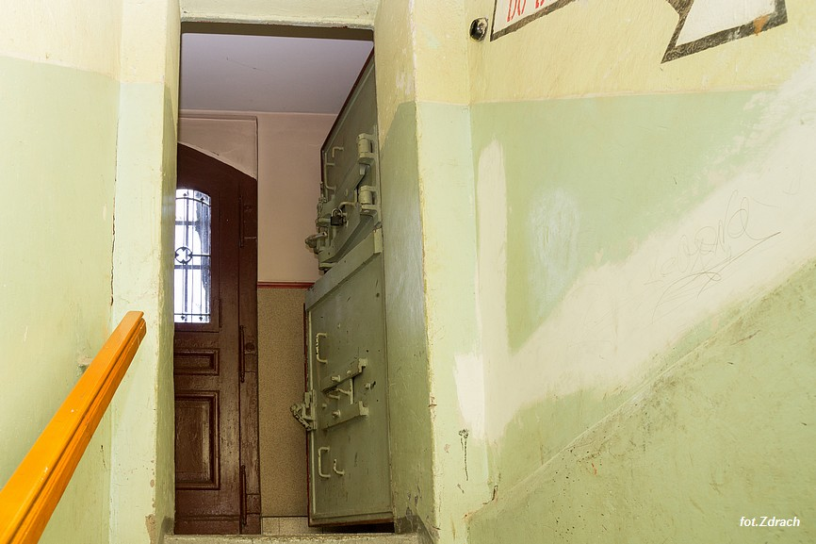
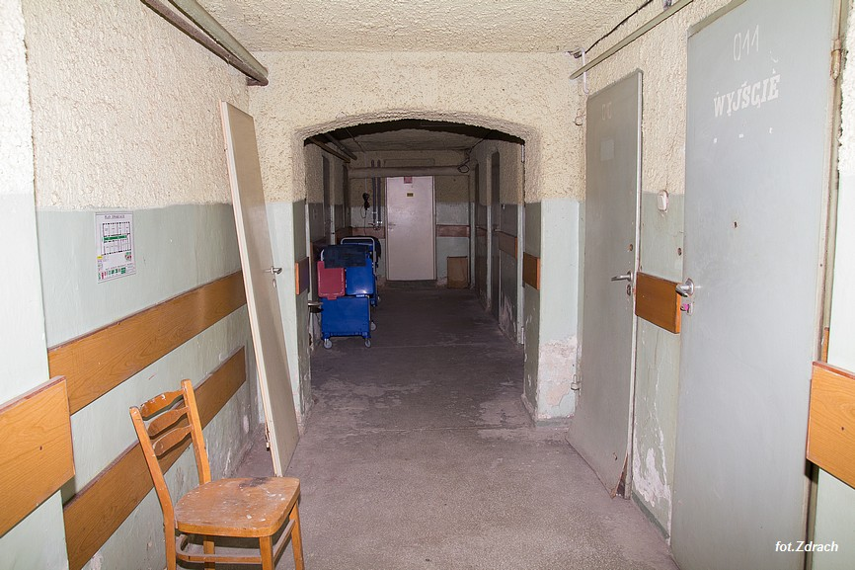

Slide 9
Zasady zachowania się w budowlach ochronnych:
należy całkowicie podporządkować się poleceniom służby schronowej;
zachować spokój, ograniczyć rozmowy i zbędne czynności;
nie używać otwartego ognia;
ukrycie można opuścić tylko po ogłoszeniu sygnału odwołania zagrożenia.

